Slide 1
Η κέρκυρα
Περιγράφοντας την Κέρκυρα με εικόνες

Slide 2
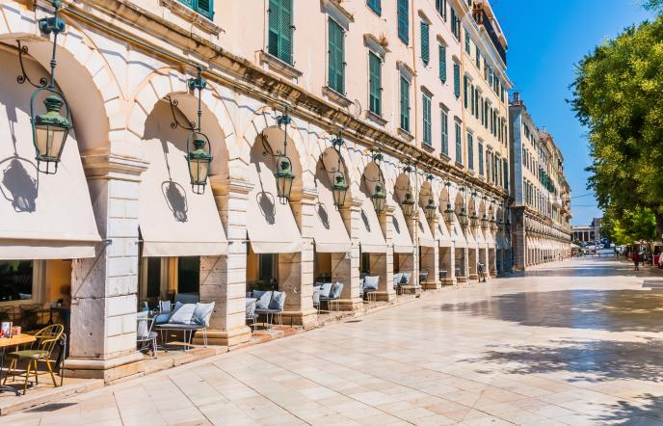
Η πλατια λιστον
Αυτή είναι η διάσημη πλατία λιστόν που πηγαίνουν οι άνθρωποι για να πιούν καφέ και τα παιδιά να παίξουν στο γρασίδι

Slide 3
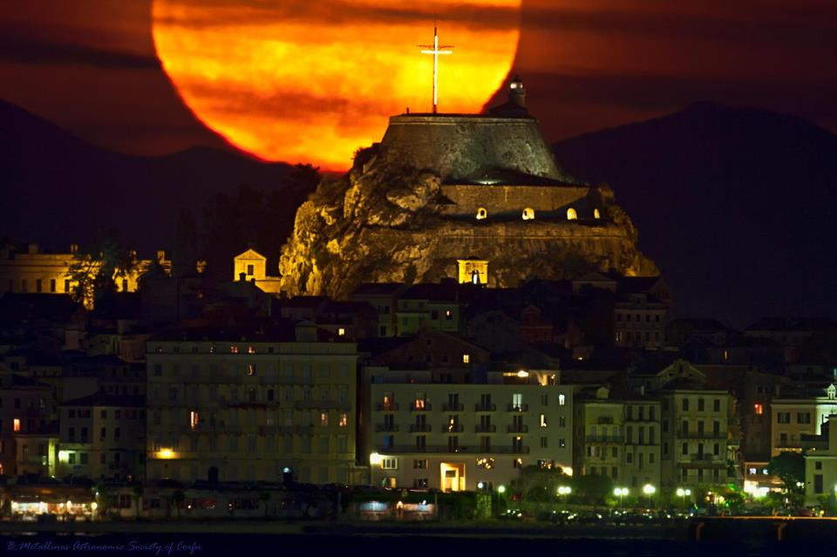
Το Φρούριο της Κέρκυρας
Το Παλαιό Φρούριο της Κέρκυρας είναι φρούριο χτισμένο πάνω σε μια βραχώδη χερσόνησο με δύο χαρακτηριστικούς λόφους (κορυφαί) και αποτελεί το ανατολικό άκρο της πόλης. Η θέση της χερσονήσου βρίσκεται ανατολικά από την αρχαία πόλη της «Κερκυρας», ανάμεσα στον κόλπο της Κέρκυρας στα βόρεια .

Slide 4
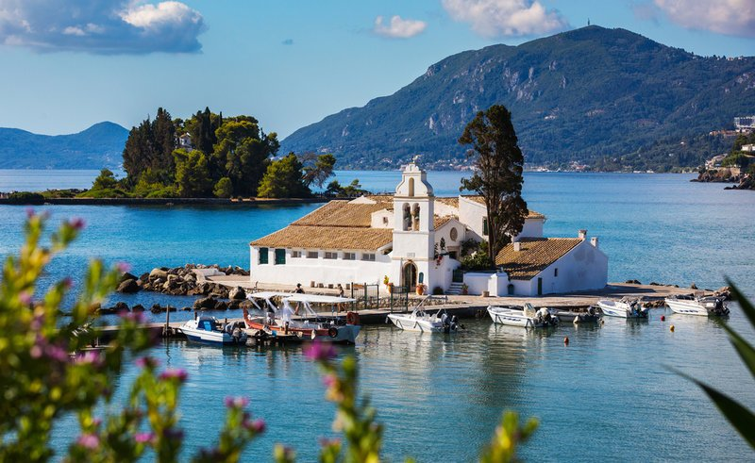
Το ποντικονήσι
Το Ποντικονήσι είναι μια βραχώδης, δενδροφυτεμένη νησίδα, η οποία βρίσκεται κοντά στο νησί της Κέρκυρας. Εκτείνεται στο κέντρο της ανατολικής ακτής, στην είσοδο της λιμνοθάλασσας του Χαλικιόπουλου, απέναντι από το αεροδρόμιο "Ιωάννης Καποδίστριας". Έχει έκταση 7,5 στρέμματα και περίμετρο 362 μέτρα. Η συγκοινωνία γίνεται με πλοιάρια

Slide 5
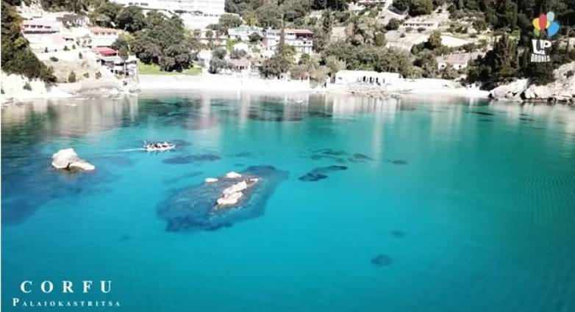
Η παλιοκαστρίτσα
Η Παλαιοκαστρίτσα Κέρκυρας είναι τουριστικό χωριό στην βορειοδυτική Κέρκυρα που πήρε το όνομα της από το γειτονικό Αγγελόκαστρο Κέρκυρας, το παλαιότερο κάστρο του νησιού. Η Παλαιοκαστρίτσα αποτελούσε Δημοτική Κοινότητα της Νήσου Κέρκυρας που περιείχε την περιοχή γύρω από το ομώνυμο χωριό της

Slide 6
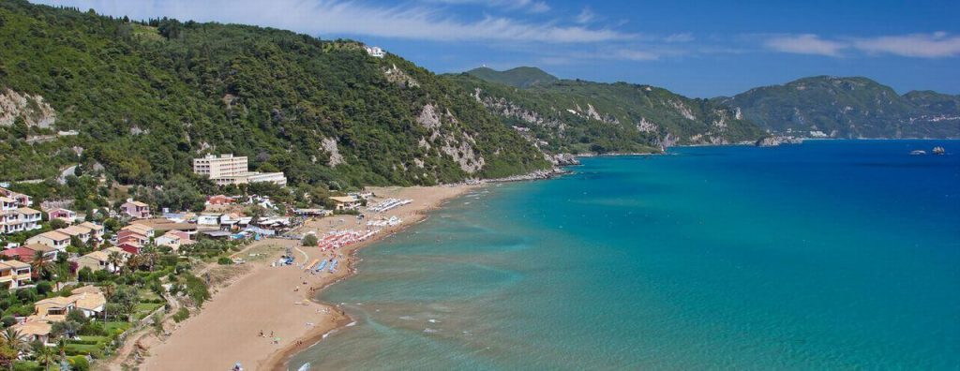
Η γλυφάδα
Η Γλυφάδα είναι χωριό στην Κέρκυρα. Διοικητικά ανήκει στον δήμο Κέρκυρας του ομώνυμου νομού. Αποτελεί το μοναδικό οικισμό του ομώνυμου δημοτικού διαμερίσματος. Σύμφωνα με την απογραφή του 2011, έχει 324 κατοίκους.^{[3]}

Slide 7
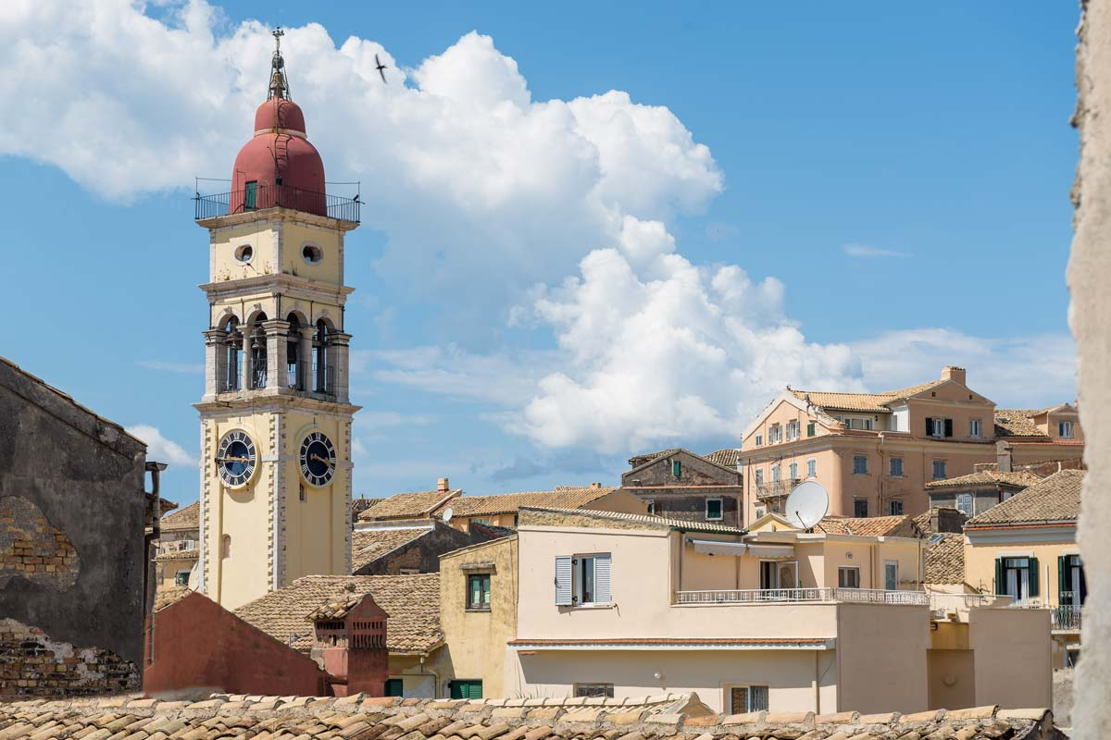
η εκλησια του αγιου σπυριδονα
Η Εκκλησία του Αγίου Σπυρίδωνα είναι ορθόδοξη εκκλησία στο κέντρο του Αργοστολίου, στον πεζόδρομο του Λιθοστρώτου, στο πλατύτερο κομμάτι αυτού. Είναι μια επιβλητική και κατανυκτική εκκλησία της Κεφαλονιάς, που συγκεντρώνει πλήθος πιστών και

Slide 8
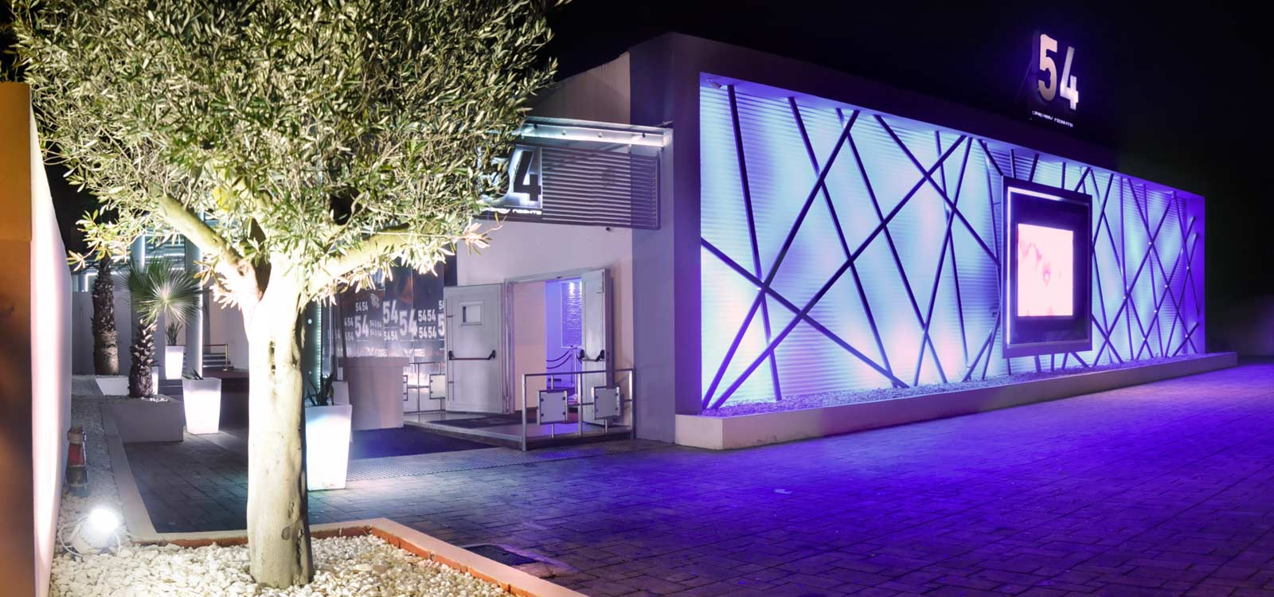
Το 54
Το 54 είναι το ποιο διάσημο club της κέρκυρας.
Εκεί πέρα πάει ολοι η κέκρυρα για να δει έναν διάσημο τραγουδιστή

